Slide 1

Energi og energityper

Slide 2
Energi
Energi bruges til alle former for aktivitet, som fx opvarmning, belysning, transport eller bevægelse. I naturgeografisk sammenhæng er det primært energikildens dannelse samt de miljømæssige konsekvenser af energiudnyttelsen, der fokuseres på. Energi har fået stadig større politisk betydning, hvorfor kapitlet også medtager en diskussion af den forskelligartede brug af energikilder, såsom olie, atomenergi og vindenergi på verdensplan
Mængden af energi er konstant – den kan ikke tabes, men omdannes til andre former

Slide 3
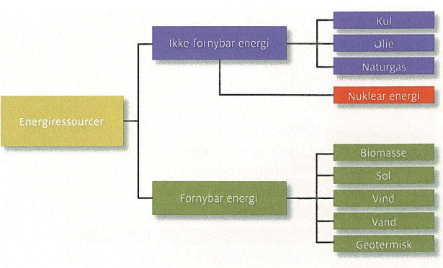

Slide 4
Opgaver til ng-vv s. 280-283
Hvad er ”ikke-fornybare” energikilder? Giv eksempler
Hvad er ”fornybare” eller ”vedvarende” energikilder? Giv eksempler
Hvorfor er det ikke helt rigtigt at kalde kul, olie og gas for ikke-fornybare energikilder?
Hvilken miljøpåvirkning er der pt størst interesse for i forhold til energi i dag?
Hvad vil det sige at en energikilde er CO₂-neutral?
Forklar hvorfor biobrændsel er CO₂-neutralt, men olie ikke er?
Hvilke problemer er der ved at bruge bioethanol?

Slide 5
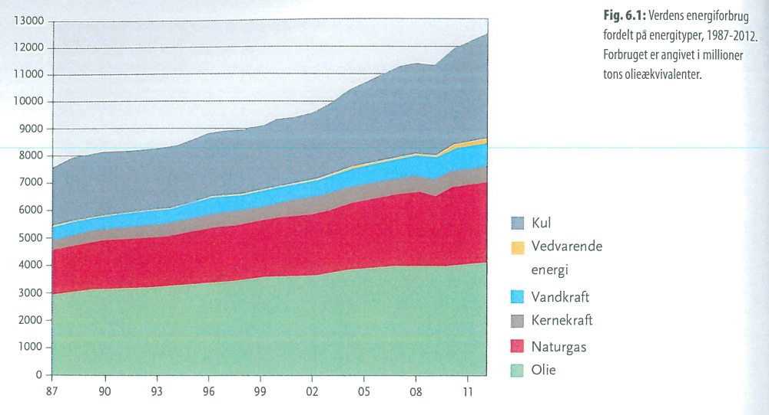
Ændringer i energiforbrug og energikilder
Undersøg figuren:
Hvad er der på x- og y-akse?
Hvad er der sket med det samlede energiforbrug gennem perioden?
Hvilke energityper er der sket ændringer i / hvilke er forblevet konstante?
Søg selv: hvad er en olieækvivalent?
Teksten: hvad forventes der at ske med olieforbruget fremover? Og hvorfor?

Slide 6
